Slide 1
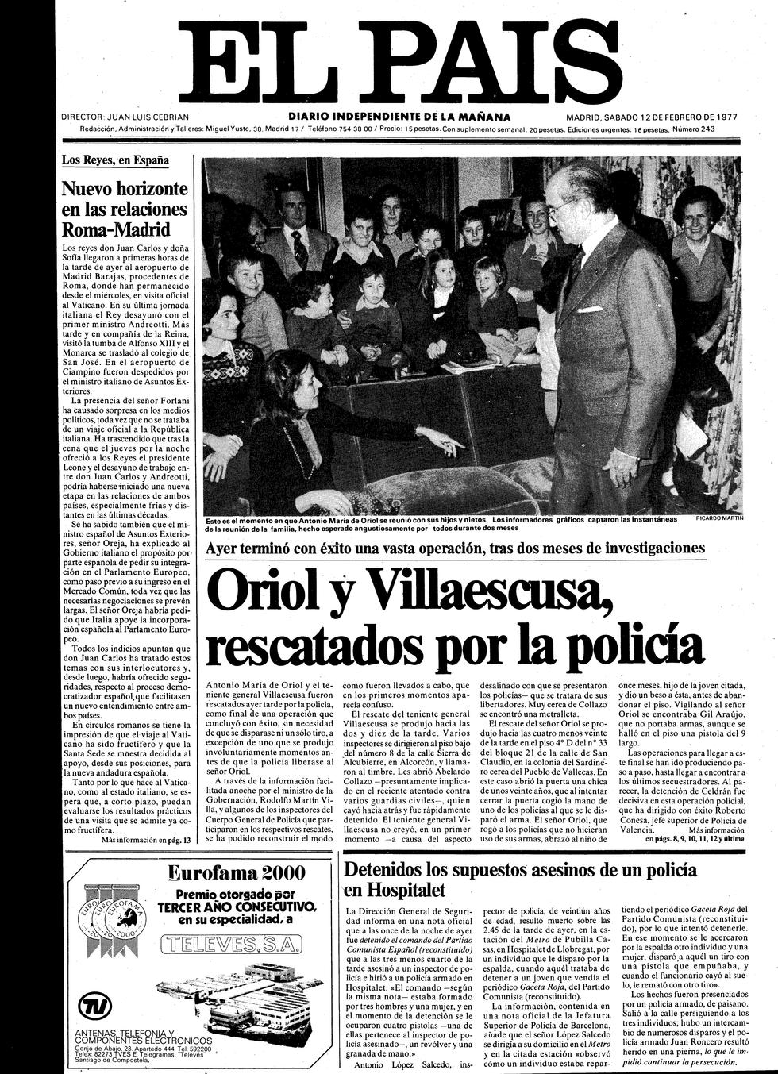
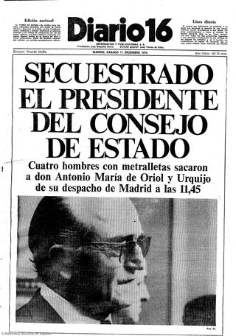
TEMA 23
AS PRIMEIRAS ELECCIÓNS DEMOCRÁTICAS E A CONSTITUCIÓN DE 1978.
A convulsa situación política e social do momento chegou a un punto álxido na coñecida como “Semana Negra” a principios de 1977. Organizacións terroristas de extrema esquerda como o GRAPO golpean ó novo goberno coas suás accións.

Slide 2
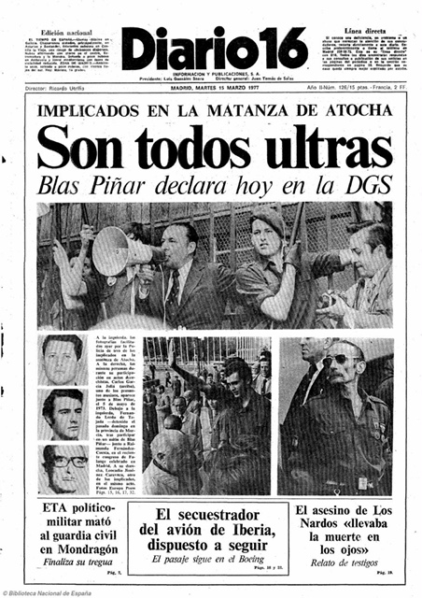
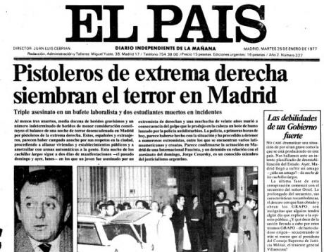
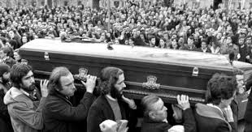
Dende a ultradereita tamén se desencadea unha violenta campaña de feitos que culmina coa “Matanza de Atocha” na que son asasinados 5 avogados laboralistas vencellados ó PCE.

Slide 3
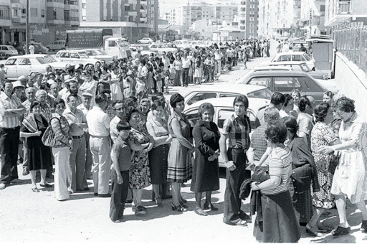
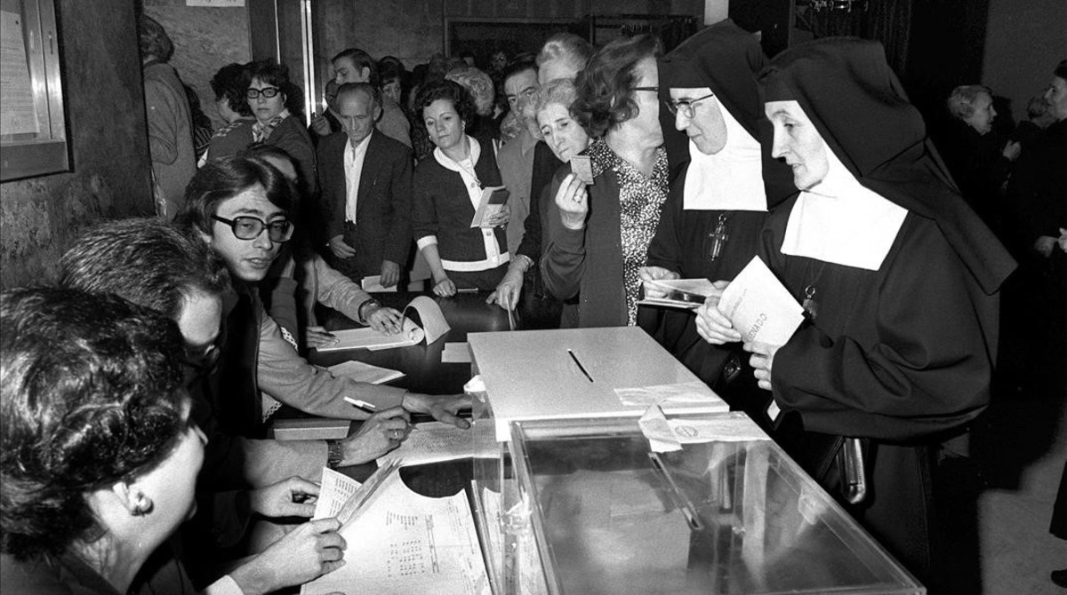

Suárez convoca eleccións para o 15 de xuño de 1977. Concorren gran número de partidos (82) recentemente legalizados. Isto fai que a prensa fale dunha “Sopa de siglas”.
Anos máis tarde, en 2008 serán 98 as formacións que se presenten.

Slide 4
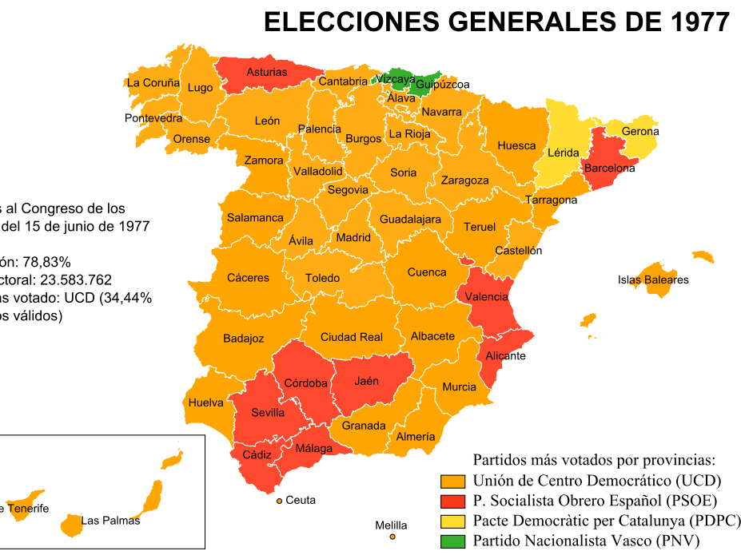
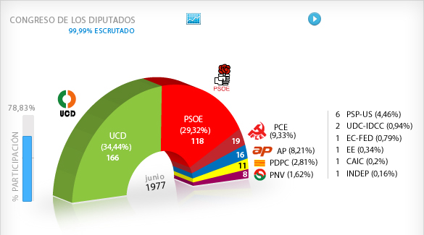
Houbo unha alta participación cidadá nestas históricas primeiras eleccións trala ditadura. Votou máis das ¾ partes do electorado, inclinándose polas candidaturas de centrodereita e centroesquerda.
A UCD do presidente Suárez consegue a vitoria se ben con maioría relativa.

Slide 5
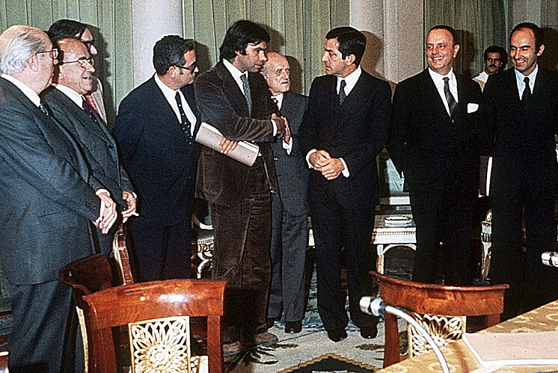
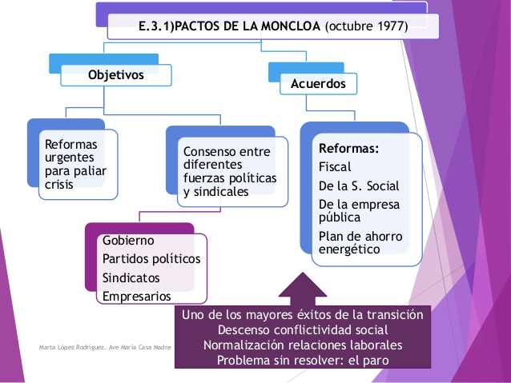
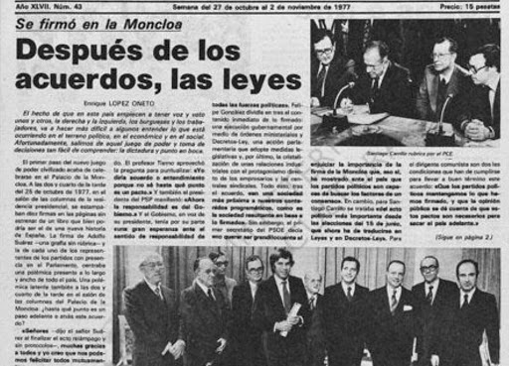
Os “Pactos da Moncloa” significaron un acordo entre as máis importantes forzas políticas do momento para afrontar a delicada situación económica e social. Foron dous un de natureza económica e outro política e xurídica.

Slide 6
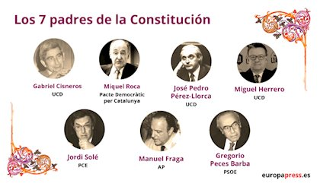


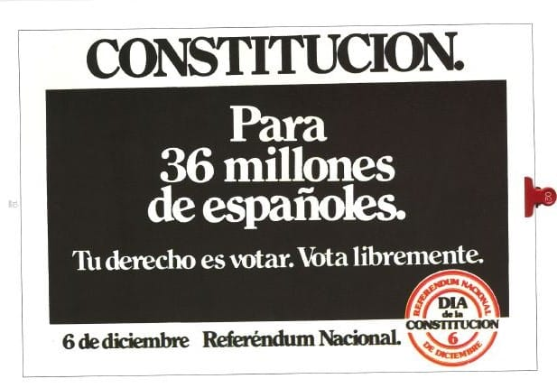
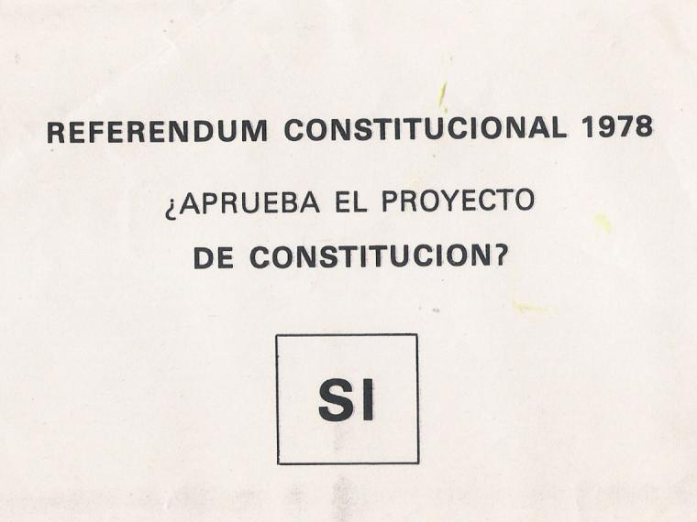
Unha comisión composta por membros de diferentes tendencias políticas redacta a Constitución de 1978 que será sometida a referendo.

Slide 7
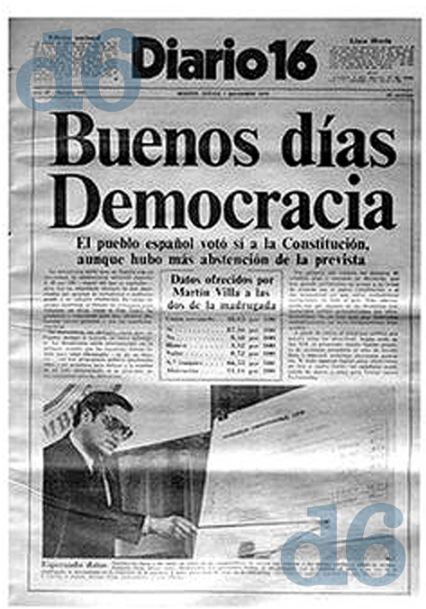
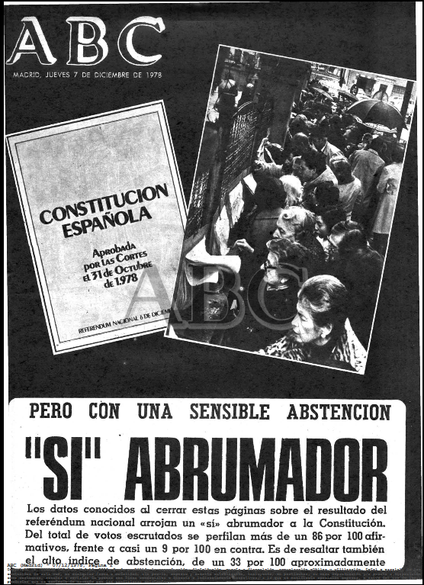
O pobo dá o “si” quero

Slide 8
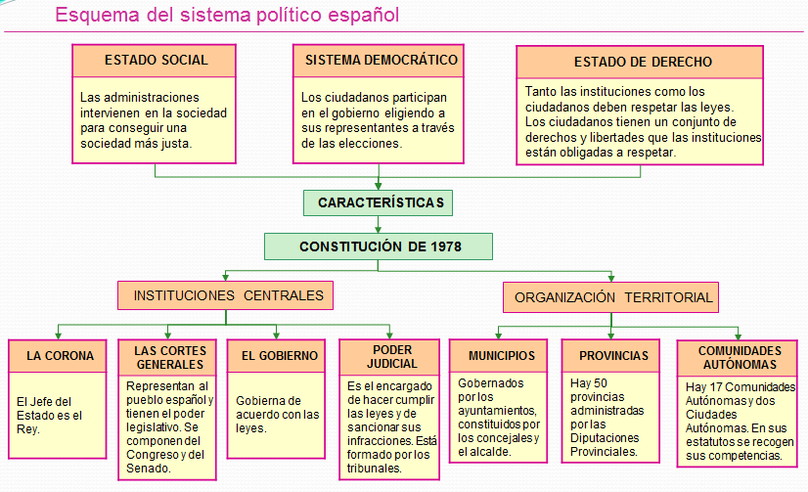
Coa aprobación do texto constitucional de 1978 quedan asentadas as bases do sistema político español.

Slide 9
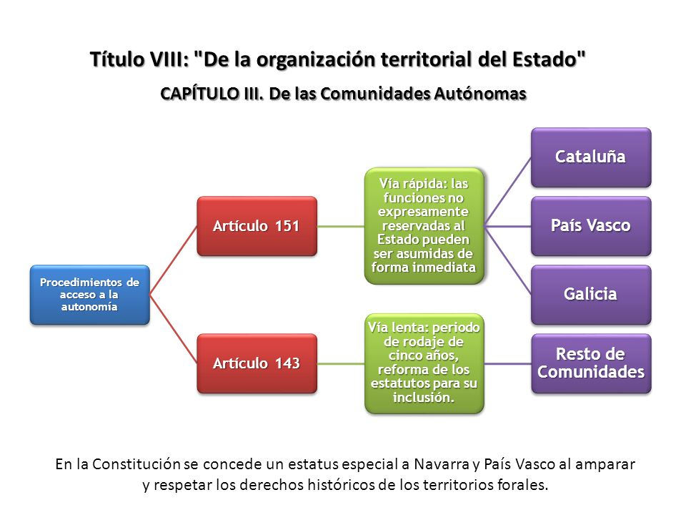
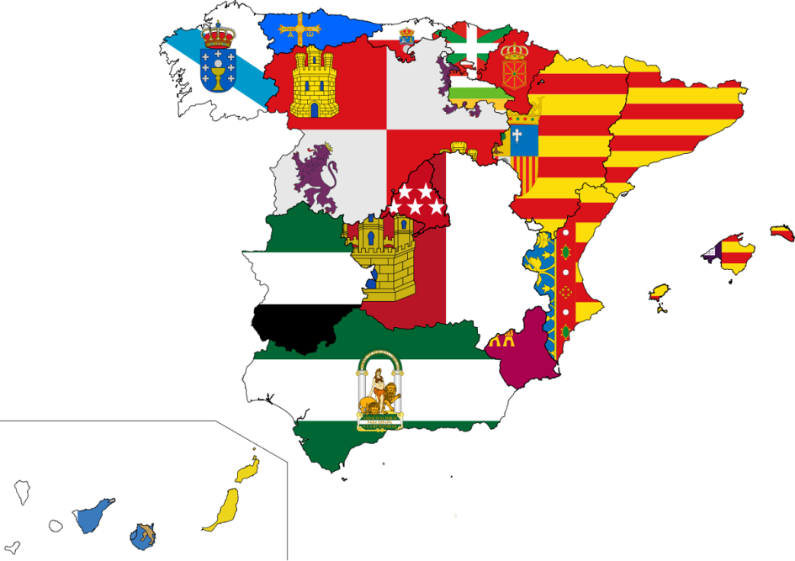
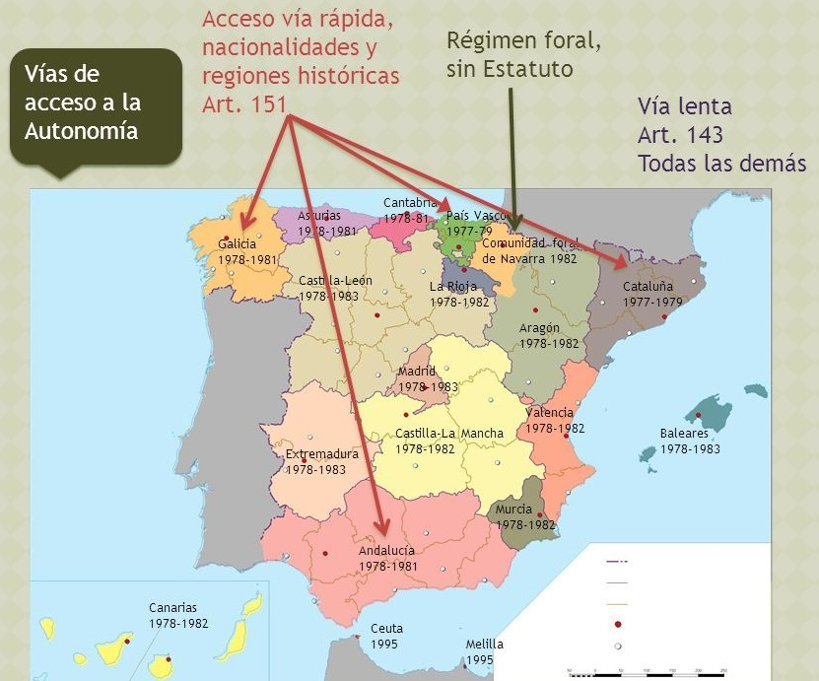
Na Constitución fálase dun Estado unitario pero descentralizado administrativamente en Comunidades Autónomas. Estas serán 17 e terán transferidas competencias de autogoberno en determinadas áreas.

Slide 10
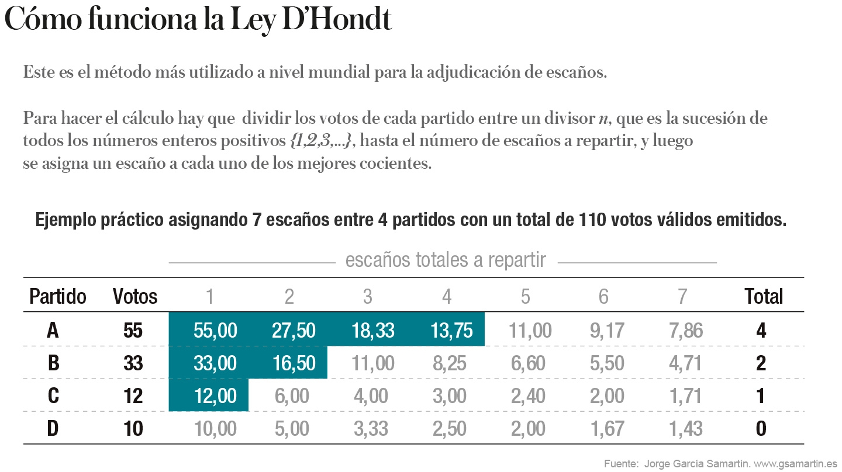
Regúlanse o número de representantes no Parlamento e o método para adxudicar os escanos. Utilízase a lei D´Hont. O cal favorece ós partidos maioritarios e dá máis facilidade para formar maiorías parlamentarias.

Slide 11
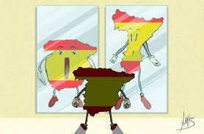
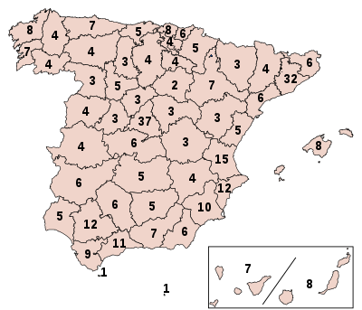

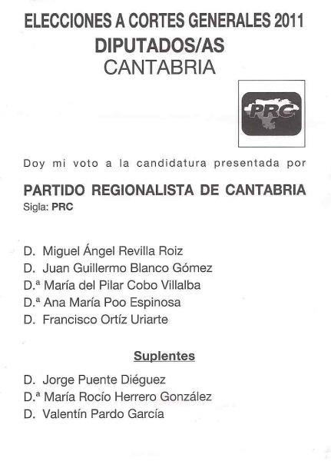
A circunscripción electoral é a provincia con representación proporcional á súa poboación. Listas abertas para o Senado e pechadas para o Congreso.

Slide 12

A constitución é ambigüa, o cal permite interpretacións do texto. Como xa vimos noutras precedentes (1876) isto permite que funcione sen retoques independentemente do partido que goberne.
Por outra parte a súa modificación esixe requisitos esixentes (votación de 3/5das cámaras e ratificación popular en referendo).

